Slide 1

MÓDULO 9 · MATEMÁTICA · AULA 167
Discriminante e Natureza das Raízes
O sinal de Δ antecipa quantas raízes existem
Discriminante e natureza das raízes

Slide 2
Para começar
Dá pra saber quantas raízes reais uma equação tem sem aplicar Bhaskara até o fim?
POSSOR · Equações do Segundo Grau · Aula 167
2

Slide 3
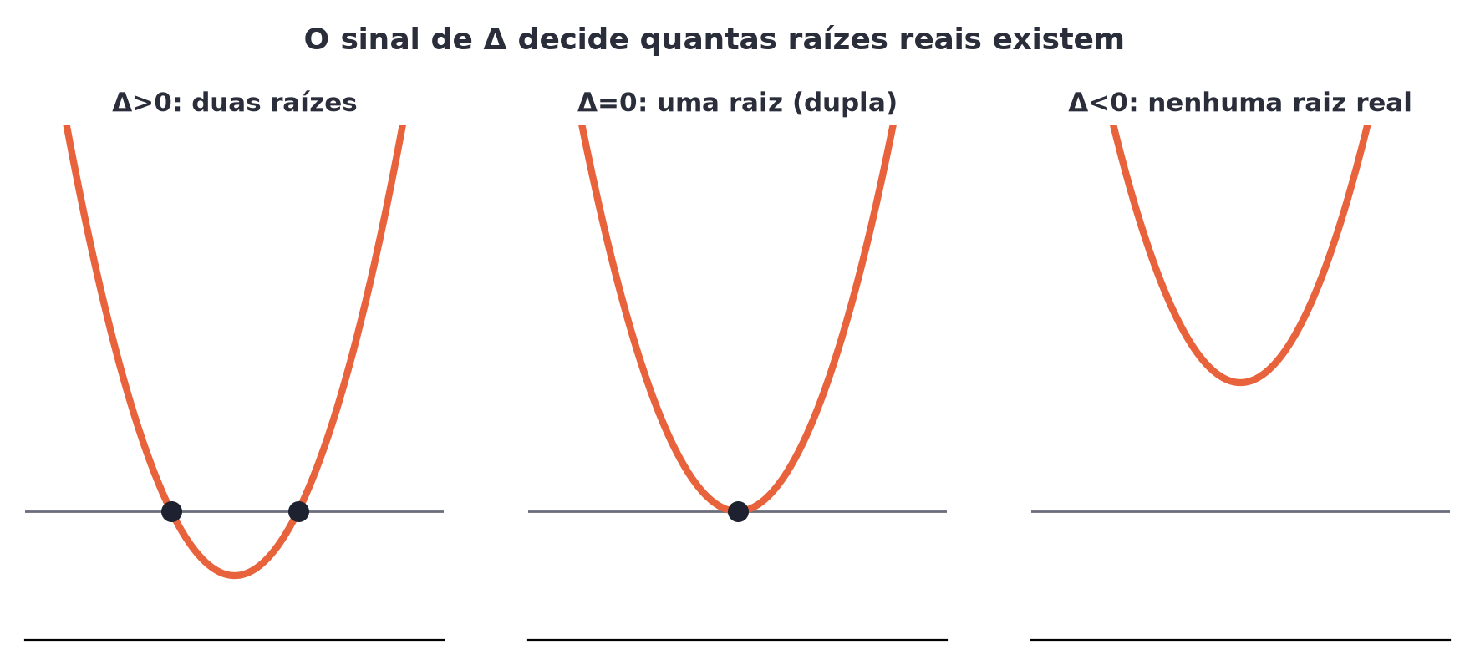
O conceito central
Δ>0: duas raízes reais distintas. Δ=0: uma raiz real (dupla). Δ<0: nenhuma raiz real.
POSSOR · Equações do Segundo Grau · Aula 167
3

Slide 4
Como funciona
O sinal de Δ, sozinho, já responde à pergunta.
• Δ>0 → duas raízes reais e diferentes
• Δ=0 → uma raiz real, dita dupla
• Δ<0 → nenhuma raiz real
POSSOR · Equações do Segundo Grau · Aula 167
4

Slide 5

Cuidado com essa armadilha
Calcular Δ<0 e insistir em extrair a raiz quadrada de um número negativo no conjunto dos reais.
POSSOR · Equações do Segundo Grau · Aula 167
5

Slide 6
Exemplo resolvido
Analise x²−4x+4=0 sem terminar de aplicar Bhaskara.
Δ=16−16=0
Uma raiz real dupla — nem precisa continuar para saber isso
POSSOR · Equações do Segundo Grau · Aula 167
6

Slide 7
Roteiro de hoje
1
Pergunta inicial
2
Os três casos
3
Exemplo
4
Exercícios
POSSOR · Equações do Segundo Grau · Aula 167
7

Slide 8

Hora dos Exercícios — Fixação
QUESTÃO 1
Determine a natureza das raízes de x²-4x+4=0, sem resolver completamente.
💡 Dica
Calcule só Δ primeiro — muitas questões de prova param exatamente aí.
POSSOR · Equações do Segundo Grau · Aula 167
8

Slide 9

Gabarito e Encerramento
Resposta
Δ=16−16=0: uma raiz real dupla.
Resumo da Aula
Essa mesma ideia reaparece na aula de estudo do sinal da função quadrática.
• O sinal de Δ decide quantas raízes reais existem, antes de qualquer conta extra.
Próxima aula: Módulo concluído.
POSSOR · Equações do Segundo Grau · Aula 167
9

